Slide 1
Презентация
Тема:
«Фольклор- как средство развития речи детей3-4 лет»

Slide 2
Эта тема актуальна, так как ценность устного народного творчества в том, что с его помощью взрослый легко устанавливает с ребенком эмоциональный контакт. Произведения устного народного творчества имеют огромное познавательное и воспитательное значение для ребенка, способствуют развитию образного мышления, обогащают речь детей.
Особую значимость в развитии речи малыша с первых дней посещения ДОУ играет русский народный фольклор. Знакомство ребенка с художественной литературой начинается с потешек, прибауток, песен, народных сказок. Большое значение фольклор приобретает в период привыкания к новой обстановке детского сада, когда он скучает по дому, маме, еще не может общаться со взрослыми. Хорошо подобранная, с выразительностью рассказанная потешка порой помогает установить контакт с ребенком, вызвать у него положительные эмоции, симпатию к пока еще мало знакомому человеку-воспитателю. Ведь многие народные произведения позволяют вставить любое имя, не изменяя содержание.

Slide 3
Обращаясь с вновь прибывшими детьми я обратила внимание, что у многих детей недостаточный словарный запас, не все дети могут отвечать на вопросы взрослого по содержанию знакомых сказок, не умеют в общении игровые и бытовые действия сопровождать речью.
Работая по своей теме саморазвития разработала краткосрочный проект на тему «Роль русского народного фольклора в развитии речи детей 3-4 лет». Подобрала для детей сказки. потешки, прибаутки. Организовала работу с родителями.

Slide 4
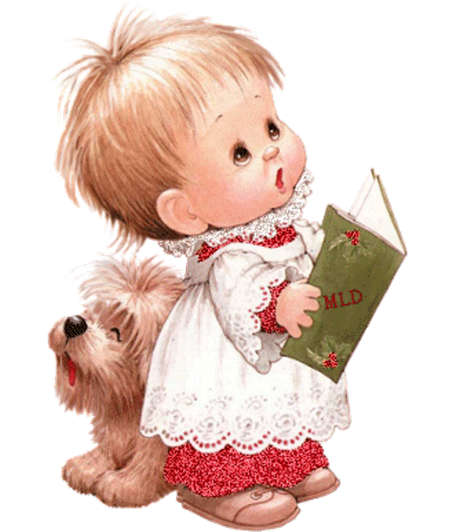
Потому что, фольклор увлекает детей яркими поэтическими образами, вызывает у них положительные эмоции, укрепляет светлое, жизнерадостное восприятие жизни, помогает понять, что хорошо, а что плохо, что красиво а что не красиво.

Slide 5
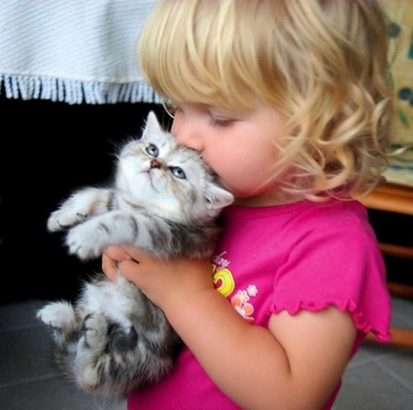
И самое главное, русский народный фольклор является самым благоприятным для развития речи ребенка. Ведь
основная задача развития речи ребенка - овладение нормами и правилами родного для него языка. Устное народное творчество таит в себе неисчерпаемые возможности для пробуждения познавательной активности, самостоятельности, яркой индивидуальности малыша, для развития речевых навыков.

Slide 6
Проблема:
Почему наши дети плохо говорят? Может потому, что мы разучились с ними разговаривать. Общаясь со своими детьми, родители редко используют поговорки, пословицы, потешки, а ведь в них заключается суть разрешения любого конфликта.

Slide 7
Цель:
Приобщать детей к культурным ценностям и народным традициям.
Как правильно использовать фольклор для развития речи детей.

Slide 8
Задачи:
1. Определить основные методы и формы использования малых форм фольклора в процессе речевого развития детей.
2. Формировать у детей навыки художественно-речевой деятельности, интереса и любви к фольклору.
3. Приобщить родителей к активному участию в жизни ДОУ.

Slide 9
Жанры детского фольклора, используемые в работе:
колыбельные песни;
потешки;
прибаутки;
заклички;
приговорки;
детские игровые песни (считалки, дразнилки, песни для детей об окружающей их жизни);
народные игры.

Slide 10
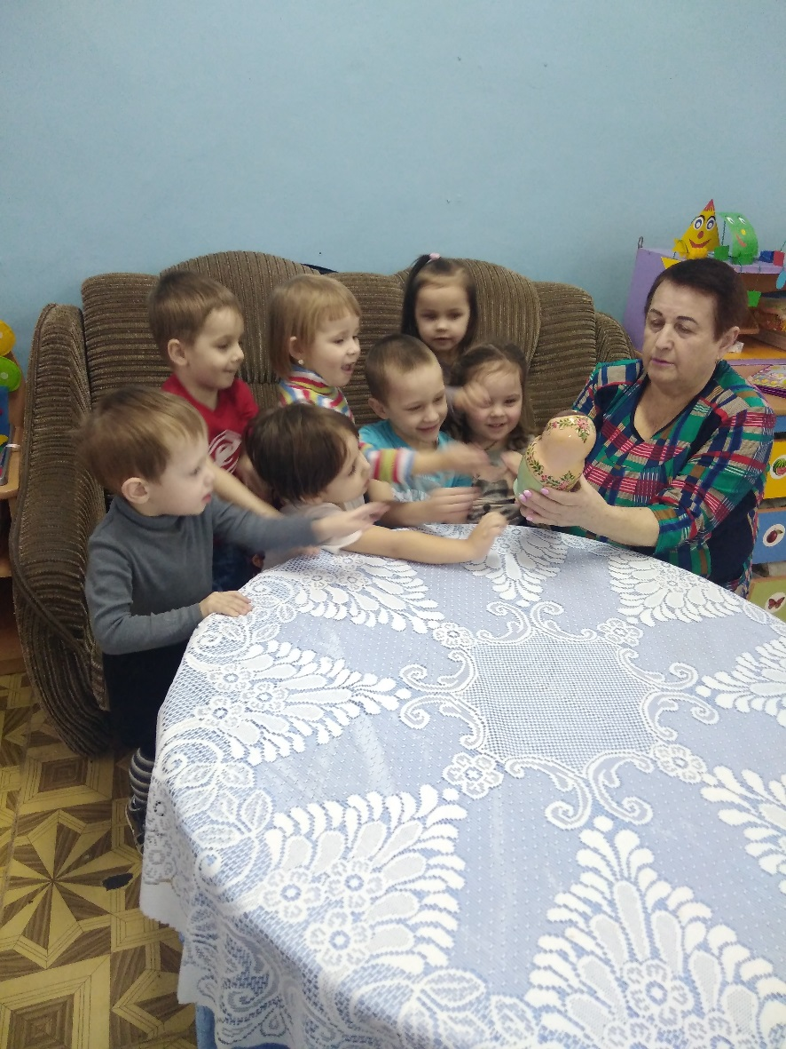
Детский фольклор использую :
в период адаптации;
в режимных моментах;
на прогулке;
в непосредственно образовательной
деятельности:
в игре;
в свободной деятельности.

Slide 11
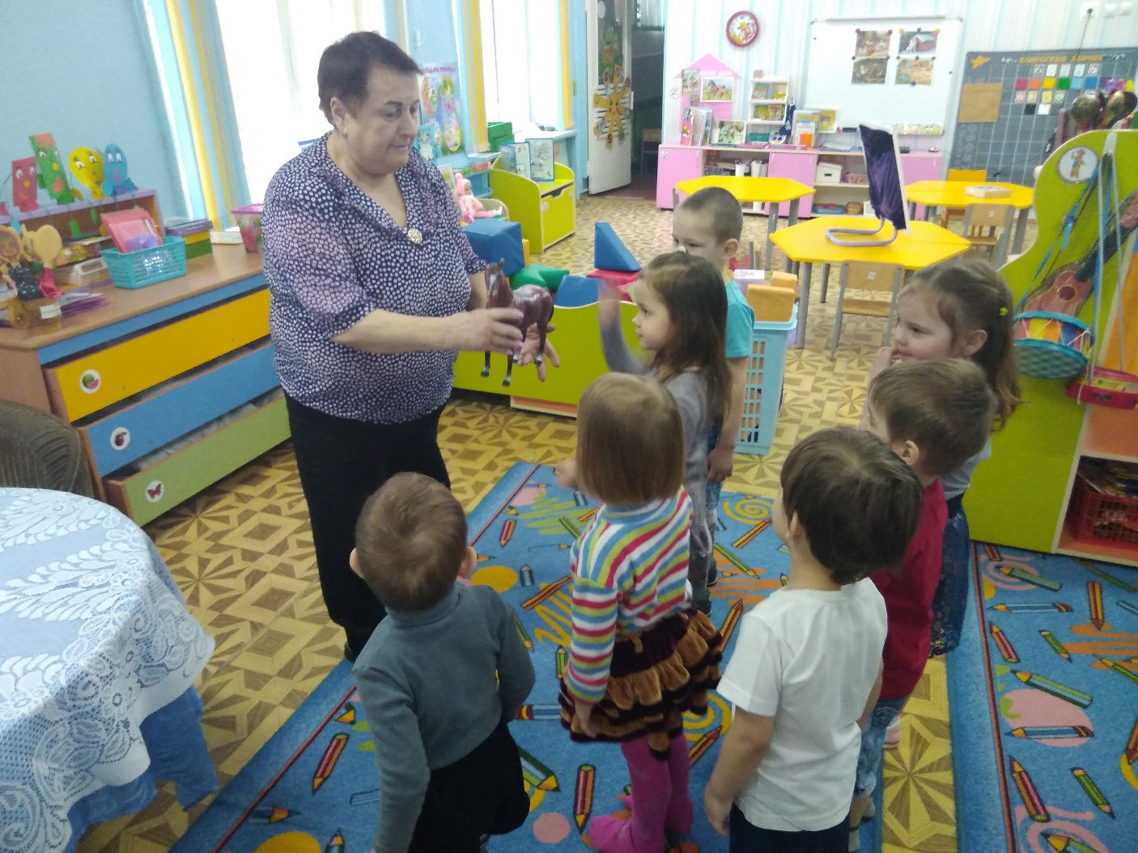
Использую наглядные средства (игрушки, картинки, пособия), с помощью которых создается развернутая картина действий.

Slide 12
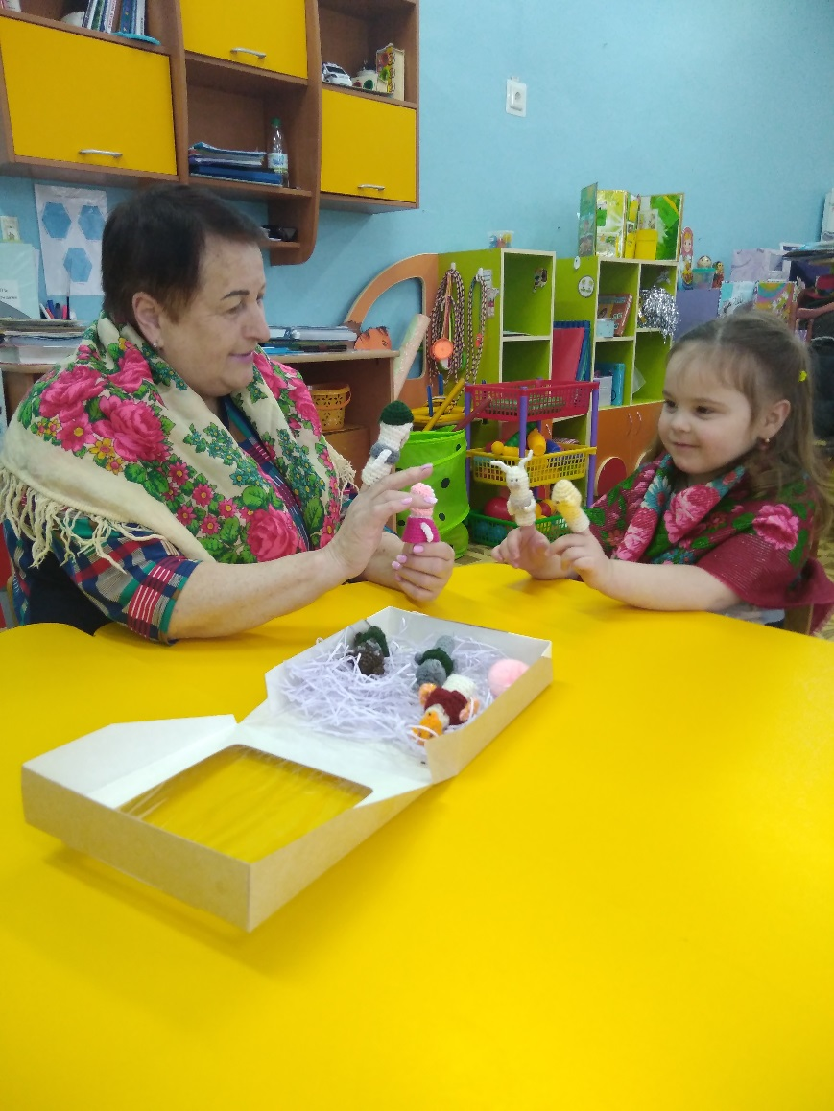
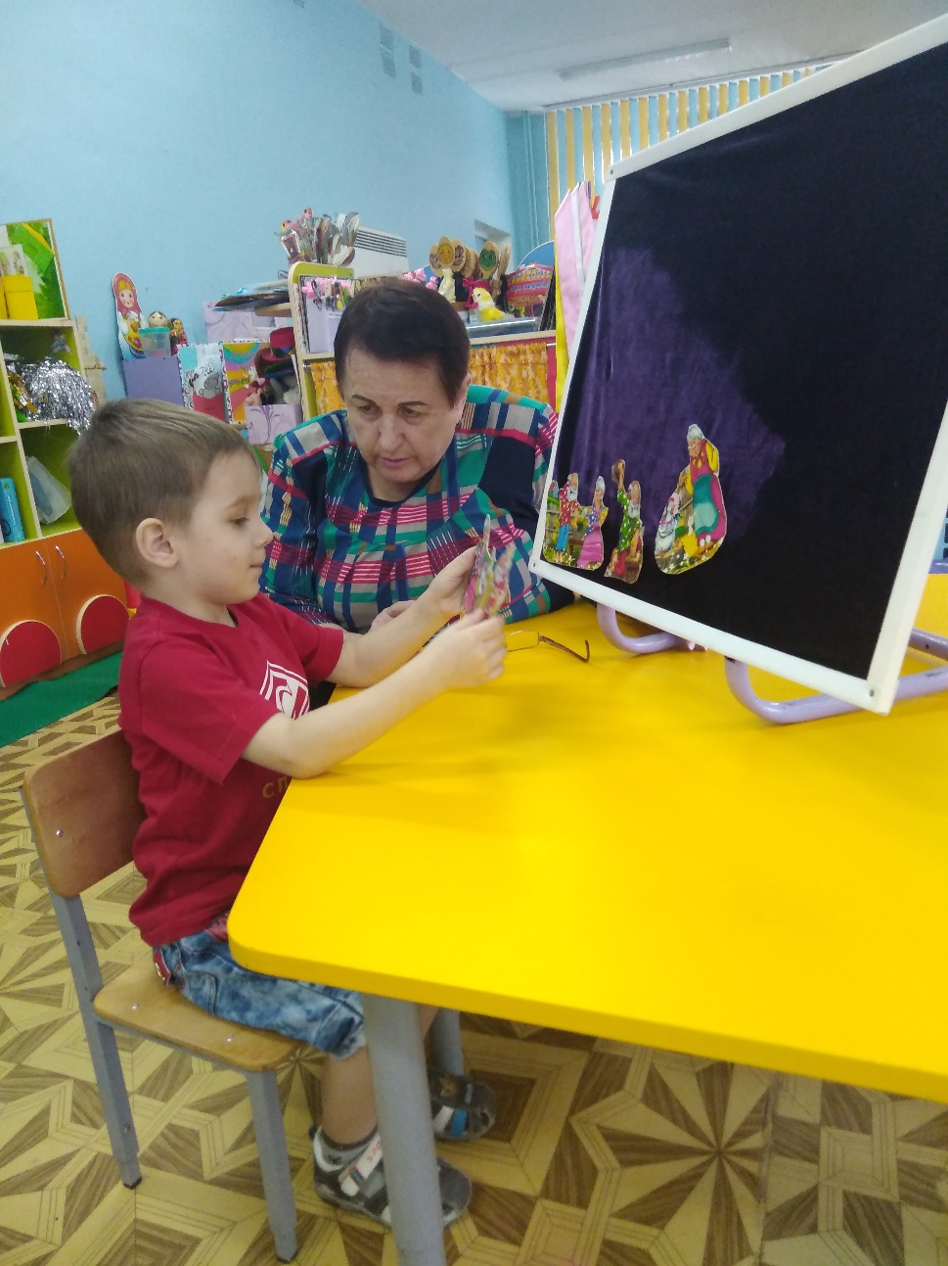

Slide 13
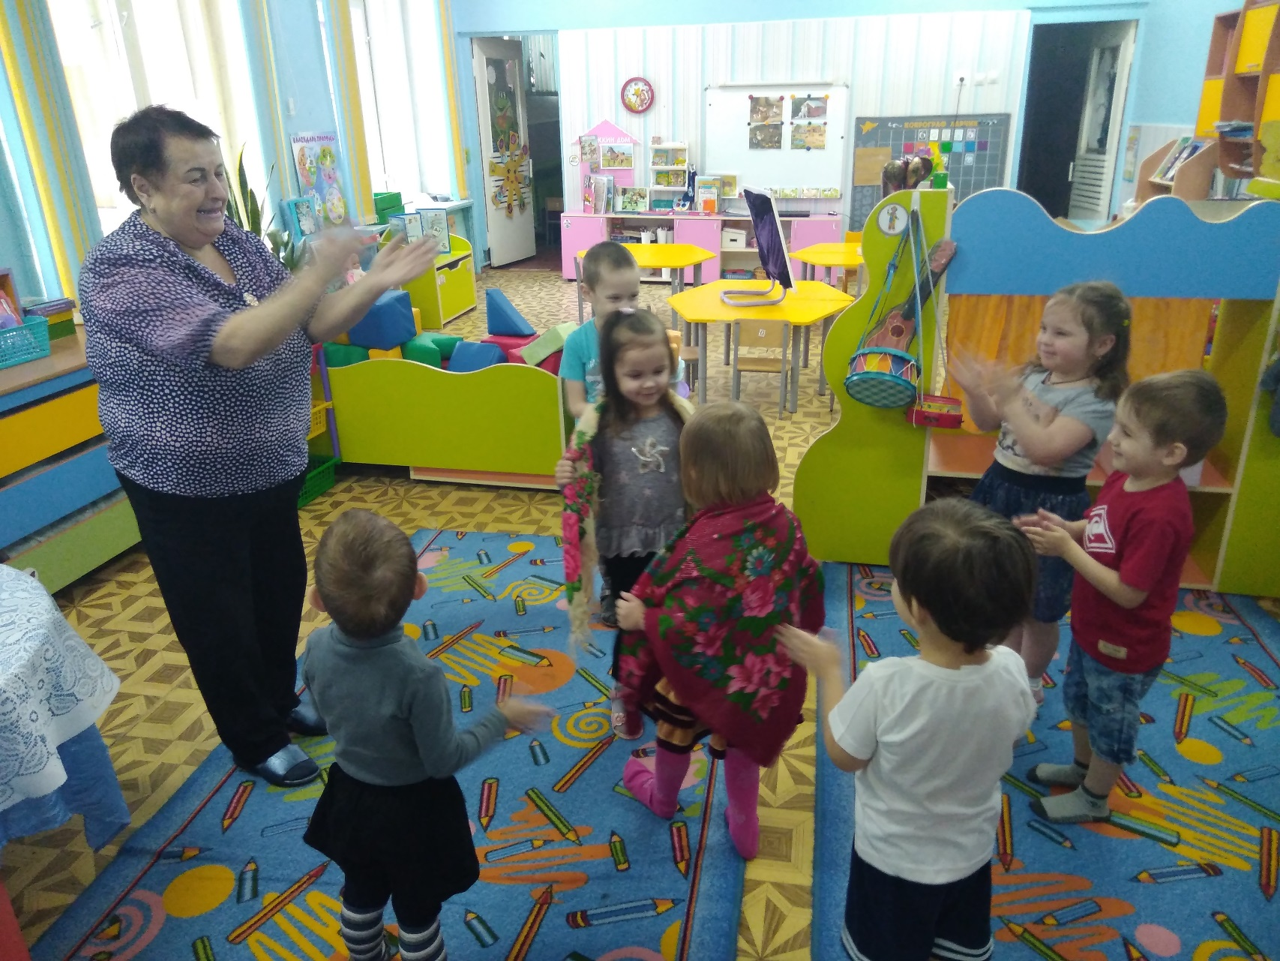

Slide 14
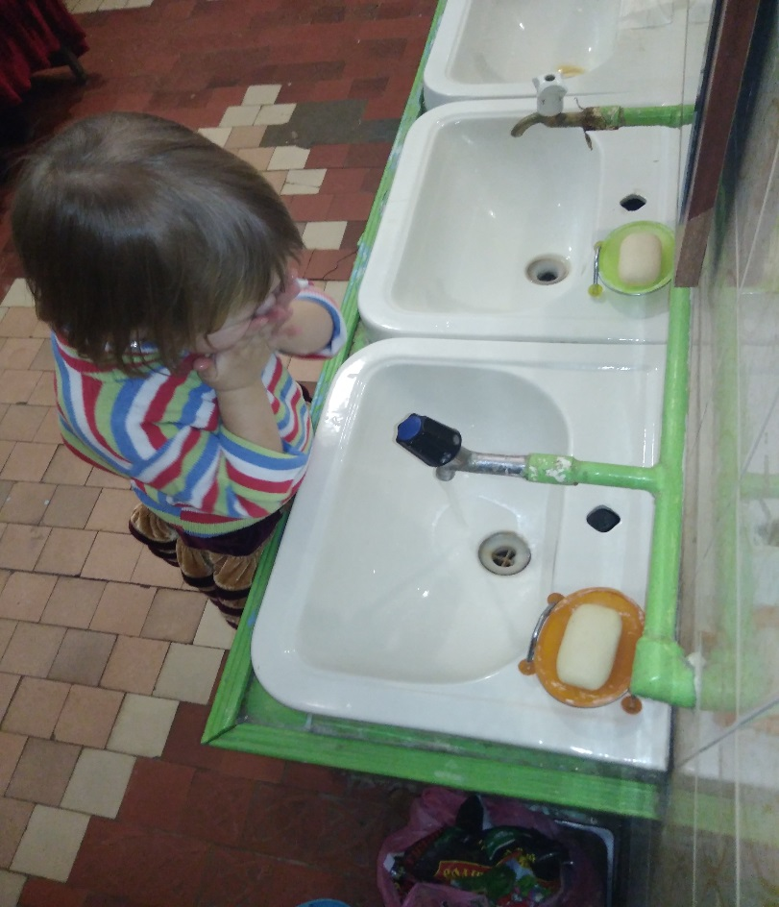
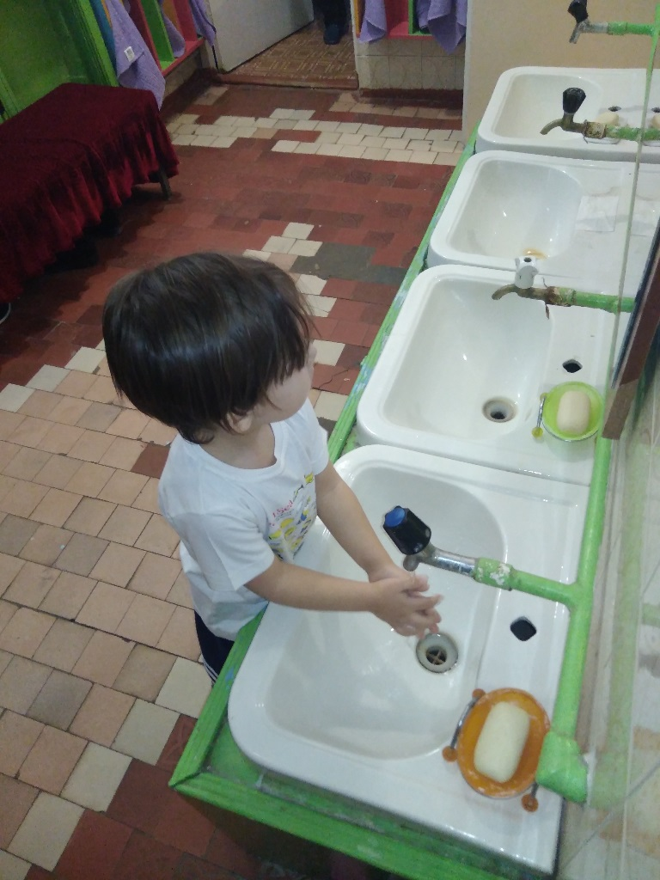
Так, во время умывания использую потешки «Водичка, водичка, умой мое личико, чтобы глазки блестели…., или «Чистая водичка моет Даше, Ване личико». Ритмичные слова вызывают у ребят радость, они с удовольствием подставляют руки под струю воды. .

Slide 15
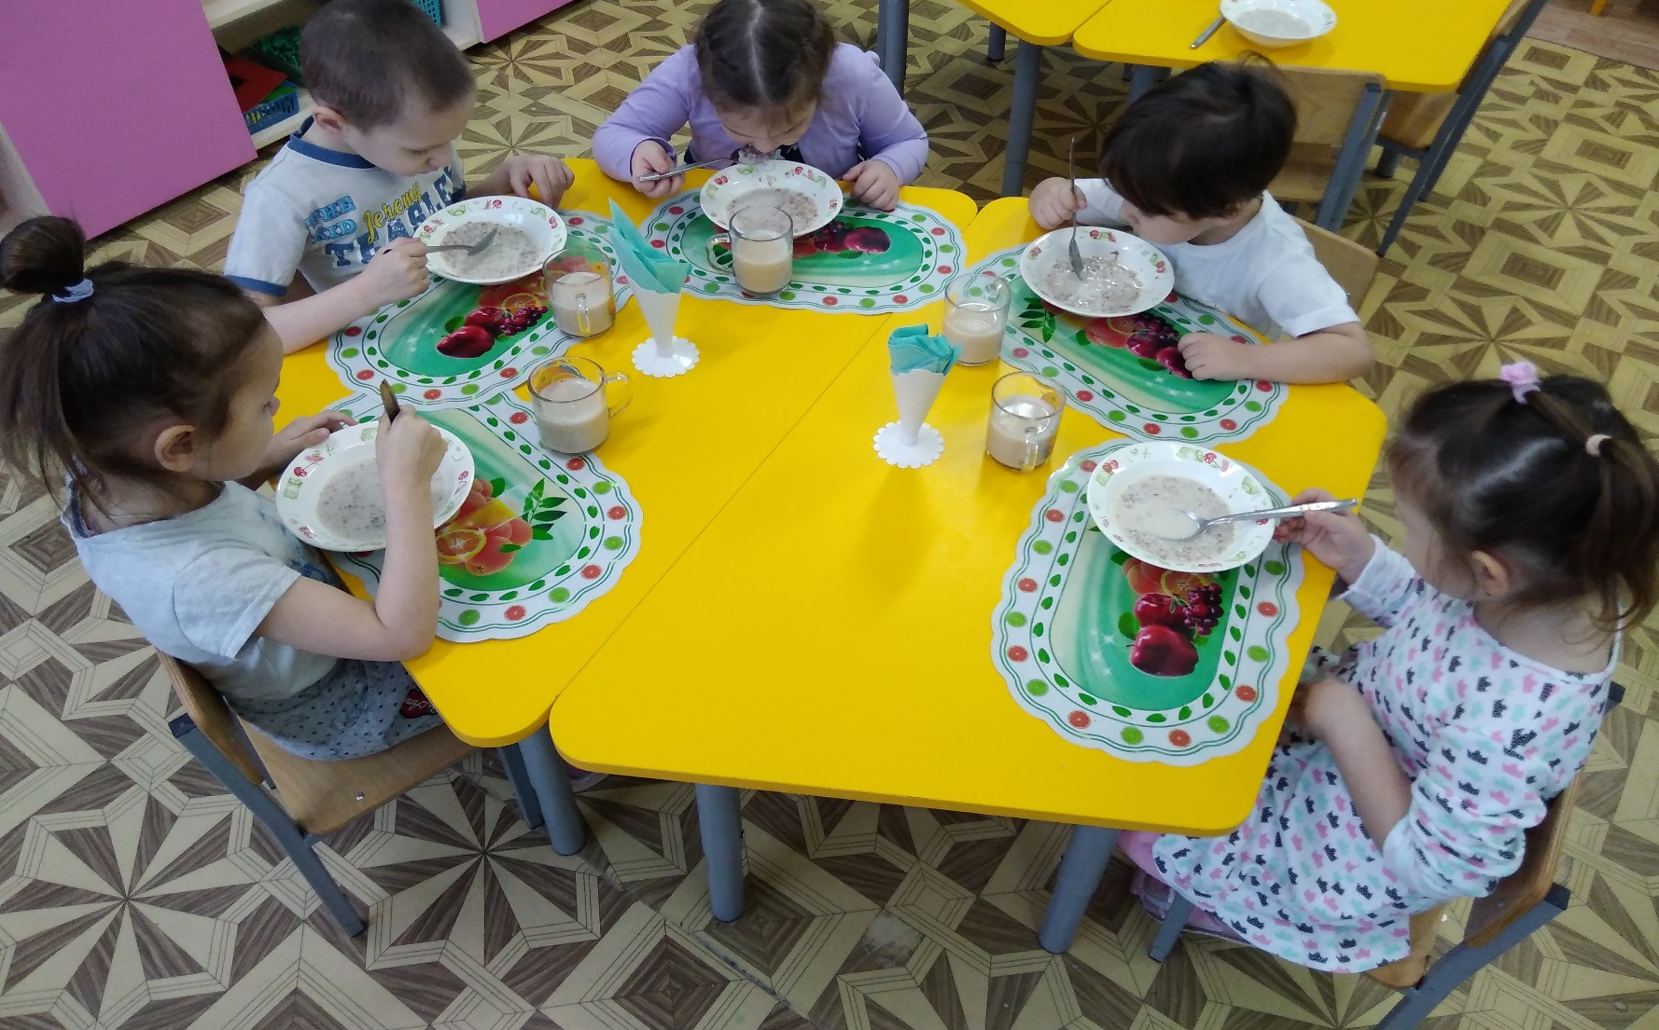
Помогают потешки и в процессе приема пищи (завтрак, обед, полдник). Чтобы вызвать у детей желание есть, произношу разные потешки, прибаутки: «Умница Ариночка, ешь кашку сладеньку, вкусную, душистую».

Slide 16
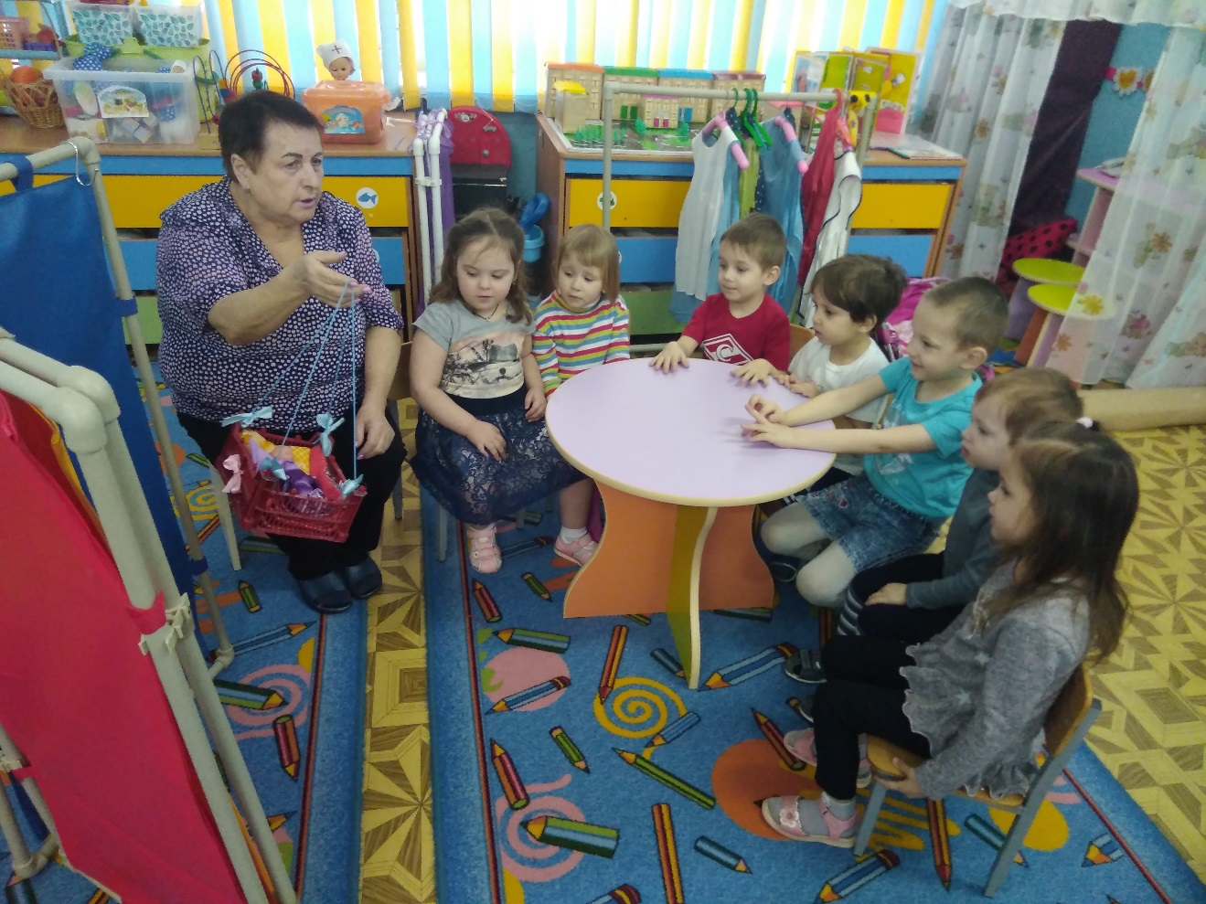
Не все дети охотно ложились в постель, капризничали. Такое поведение не редкость в первые дни пребывания ребёнка в детском саду. Таким детям иногда пела песенки «Баю, баюшки, баю». Дети с удовольствием заучивали колыбельные вместе со мной

Slide 17
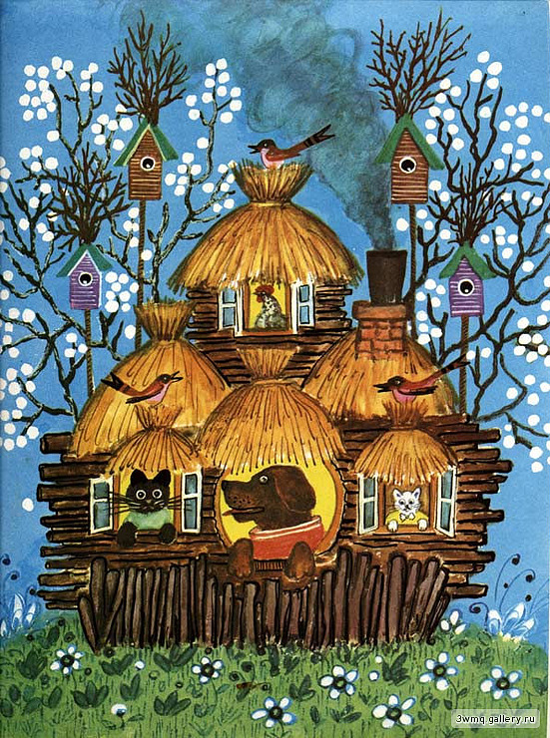
.
Использую потешки как средство обогащения словаря детей новыми словами, выражениями. Вслушиваясь в напевность, ритмичность и образность народного языка, ребёнок не только овладевает речью, но и приобщается к красоте и самобытности русского слова.

Slide 18
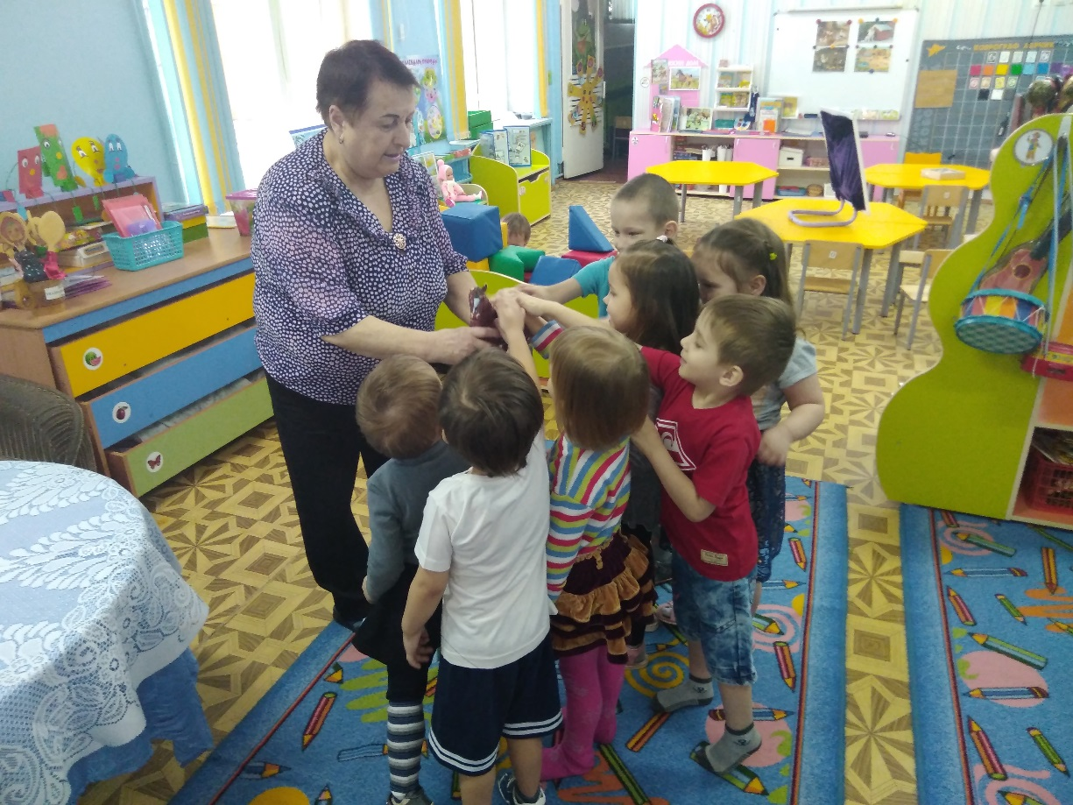
В совместной деятельности использую народные игры с платочками, игрушками. Например: «Заинька, выйди в круг, еще не балуйся, лучше поцелуйся!»

Slide 19
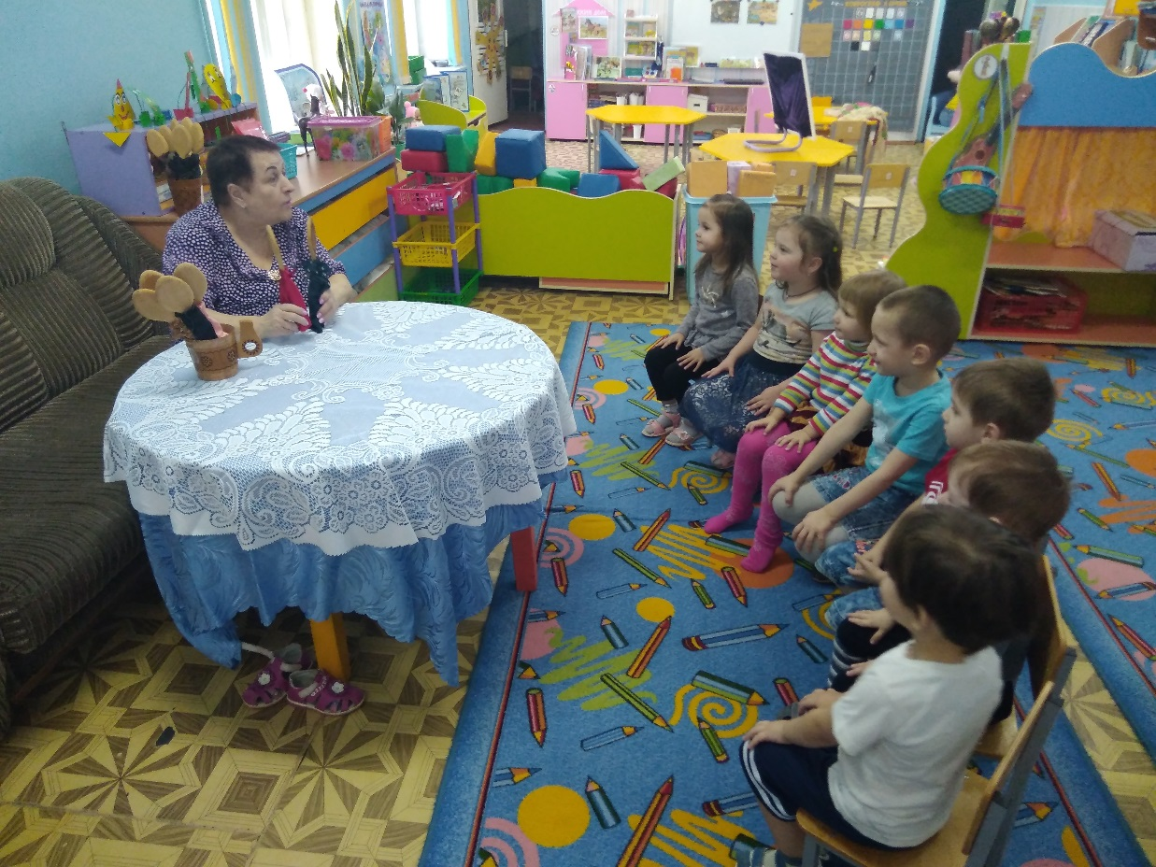
Использую фольклор в театрализованной деятельности.
Через сказки, потешки, песенки у малышей складываются более глубокие представления о плодотворном труде человека.

Slide 20
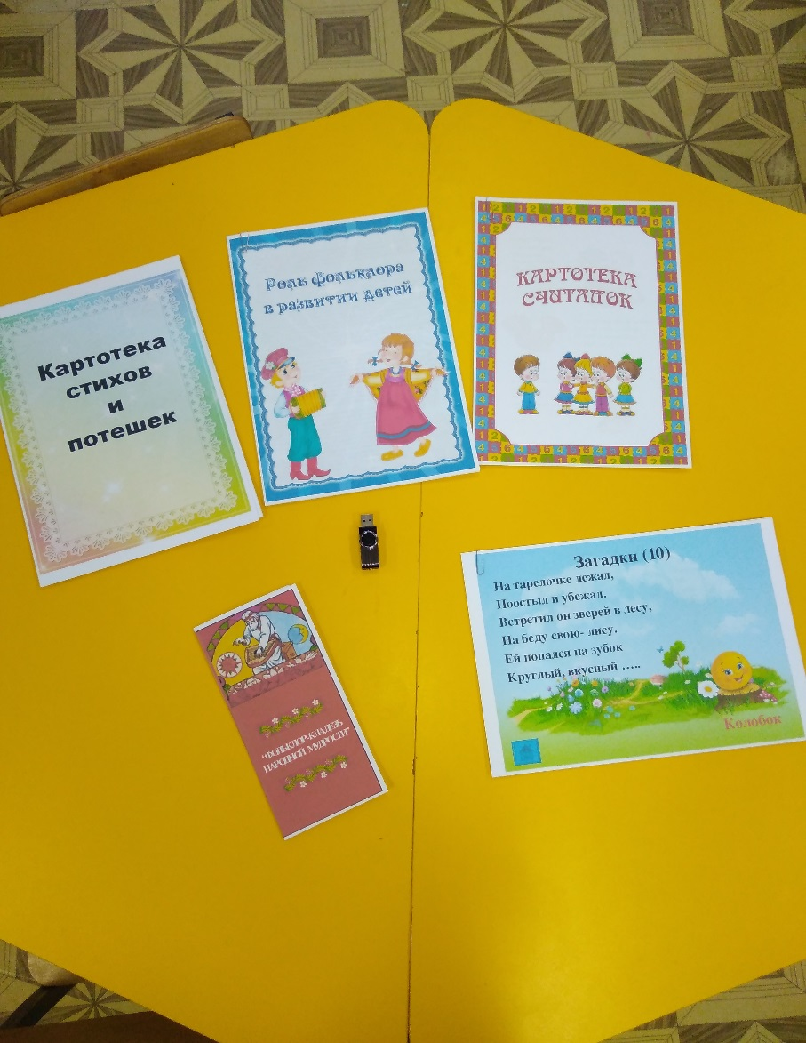
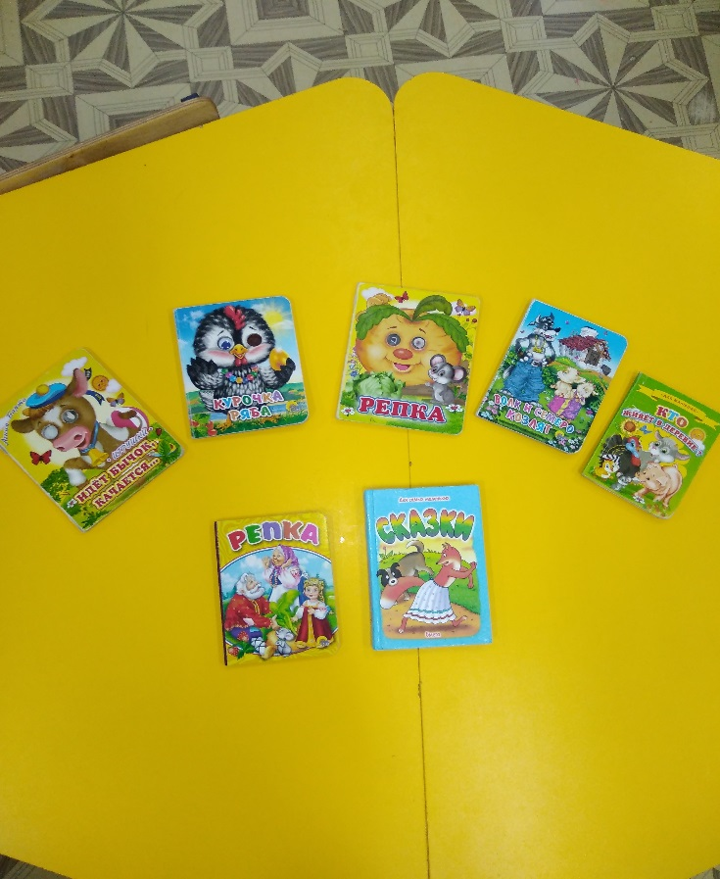
Используемая художественная литература при ознакомлении детей с фольклором.
Создана картотека потешек, загадок, колыбельных песен, сказок.
Для родителей подготовлены информация, буклеты.

Slide 21
Результатом моей работы являются положительные эмоции, веселое, бодрое настроение наших детей, которое помогло легче пройти адаптацию в начале года. Знакомство с фольклором помогает детям постепенно овладевать родным языком, развивает память, воображение, мышление, дает возможность побегать, попрыгать, т. е. всесторонне развивает ребенка.

